Slide 1
Inteligencia Artificial
Tema #2. Métodos de solución de problemas
Conferencia #8. Métodos informados heurísticamente
Dr. Yasiel Pérez Vera

Slide 2
Objetivos
Caracterizar los métodos de búsqueda heurística Primero el mejor y A*.
Analizar el significado y empleo de la heurística.

Slide 3
Introducción
Los métodos de búsqueda en anchura y en profundidad son denominados métodos ciegos de búsqueda. En general, serán muy ineficaces y sin aplicación práctica debido al crecimiento exponencial del tiempo y del espacio que requieren.

Slide 4
Introducción
La eficiencia en la búsqueda puede mejorar en gran medida si existe una forma de ordenar las selecciones de modo que las más prometedoras se exploren primero. En muchas situaciones, usted puede hacer mediciones para determinar un ordenamiento razonable.

Slide 5
Introducción
Los métodos de búsqueda heurísticas están orientados a reducir la cantidad de búsqueda requerida para encontrar una solución. Cuando un problema es presentado como un árbol de búsqueda el enfoque heurístico intenta reducir el tamaño del árbol cortando nodos pocos prometedores.

Slide 6
Introducción
En esencia una heurística es simplemente un conjunto de reglas que evalúan la posibilidad de que una búsqueda va en la dirección correcta.
Es una medida conceptual de la distancia entre un estado dado y el estado objetivo.

Slide 7
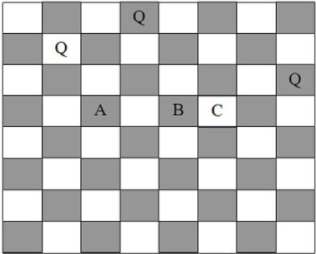
Ejemplo de función heurística
para el problema de las 8 reinas
poner las 8 reinas una a una de modo que no se ataquen mutuamente
criterio para decidir cuál de las tres posiciones indicadas es la más promisoria
# casillas no utilizadas en total
f(A) = 8
f(B) = 9
f(C)= 10
# casillas libres de la fila con menor # de casillas libres
f’(A) = 1
f’(B) = 1
f’(C)= 2
f’ es mejor heurística porque detecta todos los nodos muertos

Slide 8
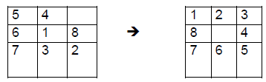
Ejemplo de función heurística
para el problema del 8 – puzzle
una búsqueda exhaustiva a profundidad =20 podría requerir cerca de 3 ²⁰
9! = 362 880 ordenamientos diferentes
i) Cantidad de piezas mal ubicadas
h1 = 7
ii) La suma de las distancias (horizontal y vertical) de las piezas
a sus posiciones en el estado objetivo.
h2 = 2 + 3 + 3 + 2 + 4 + 2 + 0 + 2 = 18
La función h1 es más barata pero menos precisa que h2

Slide 9
Estrategias de búsqueda heurística
Búsqueda primero el mejor
Algoritmo A*

Slide 10
Búsqueda primero el mejor
(Best First)
Tiene control de todos los estados terminales y sus heurísticas.
Se generan en amplitud todos los estados hijos del óptimo.
Expande siempre el nodo no expandido más idóneo.
Es completo.

Slide 11
Búsqueda primero el mejor (Best First)
1- A partir del estado inicial genera los nodos hijos.
2- Aplica la función heurística a cada uno de los hijos.
3- Selecciona como siguiente estado, al mejor de todos los nodos hijos generados hasta el momento y que no hayan sido evaluados (expandidos).
4- Genera los estados hijos de este nuevo estado.
5- Repite los pasos 2, 3 y 4 hasta llegar al estado final.
Almacena los NODOS ABIERTOS en una cola con prioridad
Almacena los NODOS CERRADOS en una lista

Slide 12
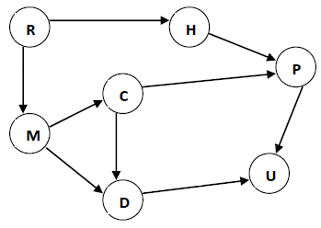
Búsqueda primero el mejor (Best First)
El gráfico representa lugares de la UCI.
Muestre gráficamente cómo se procesa el algoritmo Best First, siendo el Rectorado el estado inicial y el Centro Cultural el estado objetivo.
R – Rectorado
H – Hospital
M – Maqueta
C – Casona
P – Pizzería
D – Áreas Dep.
U – Centro Cult.
h(R) = 10
h(H) = 6
h(M) = 6
h(C) = 5
h(P) = 2
h(D) = 4
h(U) = 0
Señale en cada momento el orden de nodo visitado y expandido
Diga el camino solución

Slide 13
Algoritmo A*
Es una variante del Best First (el algoritmo es igual, solo cambia la función de evaluación).
Tiene en cuenta el costo de llegar desde el nodo inicial al nodo actual.
f(n) = g(n) + h(n)
La función combinada representa una estimación del costo de llegar desde el estado inicial hasta el estado objetivo, siguiendo el sendero que ha generado el nodo actual.
A* es un algoritmo completo y puede ser óptimo.

Slide 14
Algoritmo A*
1. Crear una lista con el nodo raíz.
2. Hasta que la lista esté vacía o se alcance la meta:
  2.1. Si el primer elemento es la meta Termina, Sino elimina el primero de la lista y agrega sus hijos sumando g + h
  2.2. Ordena los elementos de acuerdo al costo y elimina los repetidos de costo mayor
Almacena los NODOS ABIERTOS en una cola con prioridad
Almacena los NODOS CERRADOS en una lista

Slide 15
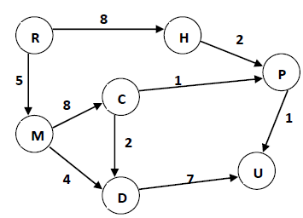
Algoritmo A*
El gráfico representa lugares de la UCI.
Muestre gráficamente cómo se procesa el algoritmo A*, siendo el Rectorado el estado inicial y el Centro Cultural el estado objetivo.
R – Rectorado
H – Hospital
M – Maqueta
C – Casona
P – Pizzería
D – Áreas Dep.
U – Centro Cult.
h(R) = 10
h(H) = 6
h(M) = 6
h(C) = 5
h(P) = 2
h(D) = 4
h(U) = 0
Señale en cada momento el orden de nodo visitado y expandido
Diga el camino solución

Slide 16
Algoritmo A* ¿es óptimo?
Si h vale cero, la búsqueda será controlada por g.
Si el valor de g es también cero, hará que la búsqueda sea aleatoria.
Si el valor de g es siempre 1, hará que la búsqueda sea en amplitud.
Para los casos en que h no sea cero y nunca llegue a sobrestimar el valor de costo mínimo a un objetivo, el algoritmo A* está garantizado que encontrará un sendero óptimo, en caso de que exista solución.
Cuando un algoritmo garantiza el encontrar una solución óptima, si esta existe, se dice que es admisible.

Slide 17
Conclusiones
Existen diferentes métodos de búsqueda, cada uno, con su particularidad.
La heurística es definida en función del problema.
Los métodos heurísticos por lo general son mejores que los métodos a ciegas, cuando se ha elegido correctamente la heurística.
El algoritmo A* es completo y es óptimo siempre que se utilice una heurística admisible.

Slide 18
Bibliografía
[1] Elaine Rich & Kevin Knight, (1994). Inteligencia Artificial, 2da edición, epígrafe 3.3, pp. 80-88.
[2] Rafael Bello, (1998). Curso de Métodos de Solución de Problemas para la Inteligencia Artificial, Temas 6 y 7.

Slide 19
Trabajo Independiente
A partir del problema de 8-puzzle descrito en la conferencia, partir del estado actual de la figura aplicando el algoritmo Primero el mejor mediante las siguientes transiciones, en ese orden:
1-Mover abajo
2-Mover a la derecha
3-Mover arriba
4-Mover a la izquierda
Defina como heurística la cantidad de piezas fuera de su lugar en el estado objetivo. Termine cuando llegue a tener 2 piezas en su lugar.
Señale en cada momento el orden de nodo visitado y expandido.
Diga el camino solución (secuencia de acciones ejecutadas)

Slide 20
Inteligencia Artificial
Tema #2. Métodos de solución de problemas
Conferencia #8. Métodos informados heurísticamente
Dr. Yasiel Pérez Vera

